Slide 1

第6章 异常处理
讲师：刘优

Slide 2
Java基础知识图解
JAVA发展历程
JAVA环境搭建
基础程序设计
Eclipse使用
数据类型
运算符
流程控制
方法
泛型
面向对象编程
枚举
装箱/拆箱
类和对象
属性
三大特性
接口
JAVA新特性
数组
设计模式
可变参数
应用程序开发
Annotation
Oracle/MySQL
JDBC
集合
异常处理
类库
多线程
IO
反射
网络

Slide 3
Java异常（1）
在使用计算机语言进行项目开发的过程中，即使程序员把代码写得尽善尽美，在系统的运行过程中仍然会遇到一些问题，因为很多问题不是靠代码能够避免的，比如：客户输入数据的格式，读取文件是否存在，网络是否始终保持通畅等等。

Slide 4
Java异常（2）
异常：在Java语言中，将程序执行中发生的不正常情况称为“异常”。(开发过程中的语法错误和逻辑错误不是异常)
Java程序在执行过程中所发生的异常事件可分为两类：
Error: Java虚拟机无法解决的严重问题。如：JVM系统内部错误、资源耗尽等严重情况。一般不编写针对性的代码进行处理。
Exception: 其它因编程错误或偶然的外在因素导致的一般性问题，可以使用针对性的代码进行处理。例如：
空指针访问
试图读取不存在的文件
网络连接中断

Slide 5
示例
1 public class TestCommonException {
2 public static void main(String[] args) {
3 System.out.println("Hello World!");
4
5 int n = Integer.parseInt(args[0]);
6 System.out.println("n = " + n);
7 }
8 }
命令行执行：
java TestCommonException 164 — 正常
java TestCommonException abc — NumberFormatException
java TestCommonException — ArrayIndexOutOfBoundsException

Slide 6
练习
编写TestException类，在main方法中接收两个命令行参数，将它们转换为整数，并用第一个数除以第二个数，打印结果。
在命令行运行程序，给出两个参数，测试以下情况，观察运行结果：
其中某个参数不是数字
第二个参数为0

Slide 7
异常的分类
Java语言提供了两大类异常：
受检异常
非受检异常
受检异常是指程序中必须接受检查和处理的异常，由Exception 类表示。
非受检异常是程序中可以不接受检查和处理，或致命性错误异常，由RuntimeException类或Error类表示。

Slide 8
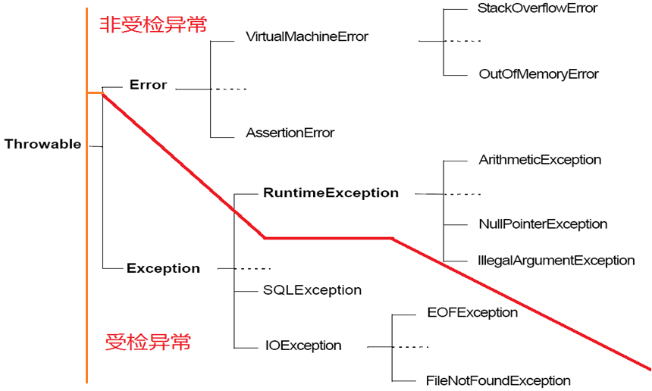
异常的分类

Slide 9
常见异常
java.lang.RuntimeException
ClassCastException
ArrayIndexOutOfBoundsException
NullPointerException
ArithmeticException
。。。
java.io.IOExeption
FileNotFoundException
EOFException
java.lang.ClassNotFoundException
java.lang.InterruptedException
java.io.FileNotFoundException
java.sql.SQLException

Slide 10
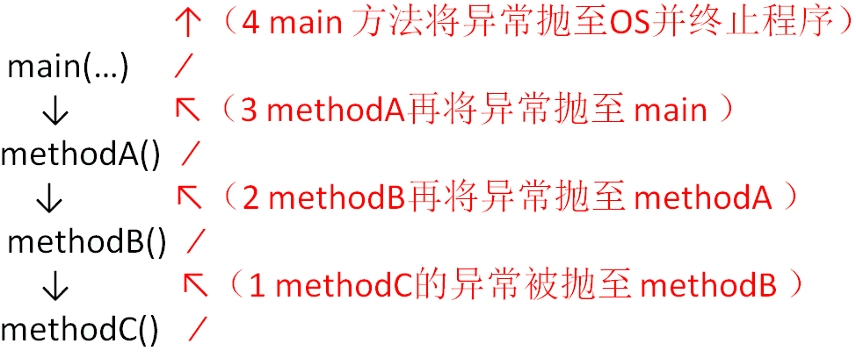
异常的堆栈式抛出机制
为保证程序正常执行，代码必须对可能出现的异常进行处理。

Slide 11
异常对象的生成
由虚拟机自动生成：程序运行过程中，虚拟机检测到程序发生了问题，如果在当前代码中没有找到相应的处理程序，就会在后台自动创建一个对应异常类的实例对象并抛出——自动抛出
由开发人员手动创建：Exception exception = new ClassCastException();——创建好的异常对象不抛出对程序没有任何影响，和创建一个普通对象一样

Slide 12
对异常的处理
java.lang.Throwable类为所有异常类的父类。
在编写异常处理程序时，不应使用Throwable类
应使用其不同的子类异常以表示特定的异常错误
Throwable类定义的以下方法可应用在对其各子类异常的处理上：
public String getMessage()
public void printStackTrace()

Slide 13
对异常的处理
通常有三种处理异常的方式：
捕获（使用try-catch-finally语句）
直接抛出（方法声明）
捕获再抛出
以上处理方式适用于Exception类型的受检异常和RuntimeException类型的非受检异常。
受检异常必须由程序显式处理

Slide 14
异常处理机制（1）
异常处理是通过try-catch-finally语句实现的。
try{
...... //可能产生异常的代码
} catch(异常类型1 e ){
...... //当产生异常类型1型异常时的处置措施
} catch(异常类型2 e ){
...... //当产生异常类型2型异常时的处置措施
} [ finally{
...... //无论是否发生异常，都无条件执行的语句
} ]

Slide 15
捕获异常(1)
try
捕获异常的第一步是用try{…}语句块选定捕获异常的范围，将可能出现异常的代码放在try语句块中。
catch (Exceptiontype e)
在catch语句块中是对异常对象进行处理的代码。每个try语句块可以伴随一个或多个catch语句，用于处理可能产生的不同类型的异常对象。
如果明确知道产生的是何种异常，可以用该异常类作为catch的参数；也可以用其父类作为catch的参数。
比如：可以用ArithmeticException类作为参数的地方，就可以用RuntimeException类作为参数，或者用所有异常的父类Exception类作为参数。但不能是与ArithmeticException类无关的异常，如NullPointerException（catch中的语句将不会执行）。
Notes:
需要注意：try是一个独立的代码块，在其中定义的变量只在该变量块中有效。
如果在try以外继续使用，需要在try建立引用。在try对其进行初始化。IO，Socket就会遇到。

Slide 16
捕获异常(2)
捕获异常的有关信息：
与其它对象一样，可以访问一个异常对象的成员变量或调用它的方法。
getMessage() 获取异常信息，返回字符串
printStackTrace() 获取异常类名和异常信息，以及异常出现在程序中的位置。返回值void。
异常名称
说明信息
堆栈信息

Slide 17
捕获异常(3)
finally
捕获异常的最后一步是通过finally语句为异常处理提供一个统一的出口，使得在控制流转到程序的其它部分以前，能够对程序的状态作统一的管理。
不论在try代码块中是否发生了异常事件，catch语句是否执行，catch语句是否有异常，catch语句中是否有return，finally块中的语句都会被执行。
finally语句和catch语句是任选的
Notes:
处理过程：
Try中检测到异常会将异常对象传递给catch，catch捕获到异常进行处理。
Finally里通常用来关闭资源。比如：数据库资源，IO资源等。

Slide 18
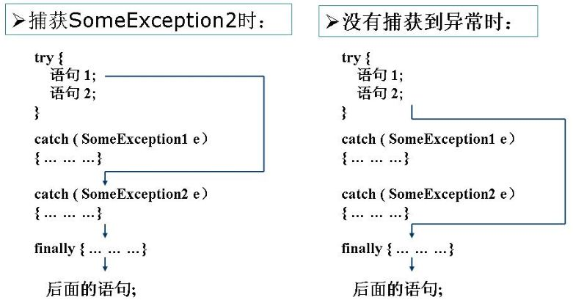
捕获异常(4)

Slide 19
try-catch示例 — TestException类
1 public class TestException {
2 public static void main(String[] args) {
3 try {
4 int n = Integer.parseInt(args[0]);
5 System.out.println("n = " + n);
6 } catch (NumberFormatException e) {
7 System.out.println("捕获第一个异常：" + e);
8 System.out.println(e.getMessage());
9 }
10 System.out.println("Hello World! -- end");
11 }
12 }

Slide 20
多catch示例 — TestException类
1 public class TestException {
2 public static void main(String[] args) {
3 try {
4 int n = Integer.parseInt(args[0]);
5 System.out.println("n = " + n);
6 } catch (NumberFormatException e) {
7 System.out.println("捕获第一个异常：" + e);
8 System.out.println(e.getMessage());
9 } catch (ArrayIndexOutOfBoundsException e) {
10 System.out.println("捕获第二个异常：" + e);
11 } catch (Exception e) {
12 System.out.println(“捕获其他可能的所有异常：" + e);
13 }
14 System.out.println("Hello World! -- end");
15 }
16 }

Slide 21
finally示例 — TestException类
1 public class TestException {
2 public static void main(String[] args) {
3 try {
4 int n = Integer.parseInt(args[0]);
5 System.out.println("n = " + n);
6 } catch (NumberFormatException e) {
7 System.out.println("捕获第一个异常：" + e);
8 System.out.println(e.getMessage());
9 return;
10 } catch (ArrayIndexOutOfBoundsException e) {
11 System.out.println("捕获第二个异常：" + e);
12 } catch (Exception e) {
13 System.out.println("捕获其他可能的所有异常：" + e);
14 } finally { //保证该块的语句总是被执行
15 System.out.println("最终块");
16 }
17 System.out.println("Hello World! -- end");
18 }
19 }

Slide 22
练习
改写TestException类的main方法，在其中捕获可能发生的异常。
运行并测试各种异常情况，确认是否均被捕获。

Slide 23
体 会
捕获和不捕获异常，程序的运行有什么不同。
体会try语句块中可能发生多个不同异常时的处理。
体会finally语句块的使用。

Slide 24
主动抛出异常
throw语句可用来从方法中主动抛出指定异常对象
可以主动抛出RuntimeException及其子类的异常对象。例如：
throw new RuntimeException("Could not connect");
throw语句执行后，方法返回（相当于执行了return语句）
异常对象的printStackTrace()方法可打印输出方法调用的栈踪迹

Slide 25
1 public class TestThrowException {
2 public static int divide(int x, int y) {
3 if (y == 0) {
4 throw new ArithmeticException("除数为零错误");
5 }
6 return x/y;
}
9 public static void main(String[] args) {
10 System.out.println("Hello World!");
11 try {
12 int result = divide(100, 20);
13 System.out.println("result = " + result);
14 result = divide(100, 0);
15 System.out.println("result = " + result);
16 } catch (ArithmeticException e) {
17 System.out.println("捕获异常：" + e);
18 System.out.println(e.getMessage());
19 e.printStackTrace();
20 }
21 System.out.println("Hello World! -- end");
22 }
23 }

Slide 26
重写方法声明抛出异常的原则
重写方法不能抛出比被重写方法范围更大的异常类型。在多态的情况下，对methodA()方法的调用-异常的捕获按父类声明的异常处理。
public class A {
public void methodA() throws IOException {
……
} }
public class B1 extends A {
public void methodA() throws FileNotFoundException {
……
} }
public class B2 extends A {
public void methodA() throws Exception { //报错
……
} }

Slide 27
人工抛出异常
Java异常类对象除在程序执行过程中出现异常时由系统自动生成并抛出，也可根据需要人工创建并抛出。
首先要生成异常类对象，然后通过throw语句实现抛出操作(提交给Java运行环境)。
IOException e = new IOException();
throw e;
可以抛出的异常必须是Throwable或其子类的实例。下面的语句在编译时将会产生语法错误：
throw new String("want to throw");
Notes:
定义功能方法时，需要把出现的问题暴露出来让调用者去处理。那么就通过throws在函数上标识。
在功能方法内部出现某种情况，程序不能继续运行，需要进行跳转时，就用throw把异常对象抛出。

Slide 28
创建用户自定义异常类
很多情况下，需要创建应用程序特定的异常类，以利于可维护性的需要。
例如：
public class DividedByZeroException extends Exception {
public DividedByZeroException(String message) {
super(message);
}
public DividedByZeroException(Exception cause) {
super(cause);
}
}

Slide 29
如果方法可能抛出受检异常，那么在方法声明中必须显式指明：
public double divide(int x, int y) throws DividedByZeroException {
…
}
如果可能抛出多个异常，应使用逗号将这些异常分隔表示：
public double divide(int x, int y)
throws DividedByZeroException, OtherException {…}
也可以声明抛出涵盖这些异常的父类异常：
public double divide(int x, int y) throws Exception { … }

Slide 30
1 public class TestThrowsException {
2 public static int divide(int x, int y)
3 throws DividedByZeroException{
4 if (y == 0) {
5 throw new DividedByZeroException("除数为零错误");
6 }
7 return x/y;
9 }
10
11 public static void main(String[] args) {
12 System.out.println("Hello World!");
13 try {
15 int result = divide(100, 20);
16 System.out.println("result = " + result);
17 result = divide(100, 0);
System.out.println("result = " + result);
20 } catch (DividedByZeroException e) {
21 System.out.println("捕获异常：" + e);
22 System.out.println(e.getMessage());
23 e.printStackTrace();
24 }
25 System.out.println("Hello World! -- end");
27 }
28 }

Slide 31
练习3
public class ReturnExceptionDemo {
static void methodA() {
try {
System.out.println("进入方法A");
throw new RuntimeException("制造异常");
} finally {
System.out.println("用A方法的finally");
}
}
static void methodB() {
try {
System.out.println("进入方法B");
return;
} finally {
System.out.println("调用B方法的finally");
}
}
判断程序的输出结果
public static void main(String[] args) {
try {
methodA();
} catch (Exception e) {
System.out.println(e.getMessage());
}
methodB();
}

Slide 32
练习
声明异常类IlleagalNumberException，用来表示无效数字异常
改写TestException类，在其中声明int divide(int m, int n)方法，该方法可抛出IlleagalNumberException异常。
方法的两个参数分别为被除数和除数，返回值为商
如果除数为0，则方法抛出IlleagalNumberException异常
改写main方法，调用divide方法计算商值打印输出，并捕获可能出现的异常。

Slide 33
捕获并抛出异常
一些情况下，会先捕获异常，然后将该异常包装为自定义异常，再抛出给调用者。
例如：
try {
result = x/y;
} catch (ArithmeticException e) {
throw new DividedByZeroException(e);
}

Slide 34
1 public class DividedByZeroException extends Exception {
2 public DividedByZeroException(String message) {
3 super(message);
4 }
5
6 public DividedByZeroException(Exception e) {
7 super(e);
8 }
9 }

Slide 35
1 public class TestCatchThrowException {
2 public static int divide(int x, int y) throws DividedByZeroException{
3 int result = 0;
4 try {
5 result = x/y;
6 } catch (ArithmeticException e) {
7 throw new DividedByZeroException(e);
8 }
9 return result;
10 }
10
12 public static void main(String[] args) {
13 System.out.println("Hello World!");
14 try {
15 int result = divide(100, 20);
16 System.out.println("result = " + result);
17 result = divide(100, 0);
18 System.out.println("result = " + result);
19 } catch (DividedByZeroException e) {
20 System.out.println("捕获异常：" + e);
21 System.out.println(e.getMessage());
22 e.printStackTrace();
23 }
24 System.out.println("Hello World! -- end");
25 }
26 }

Slide 36
练习
改写TestException类的int divide(int m, int n)方法，该方法可捕获被0除异常，并以IlleagalNumberException异常的形式再抛出。

Slide 37


